Slide 1


Tuần 2 – Tiết 2 – Chủ đề 1 : Vui bước đến trường
Nhạc cụ tiết tấu :
Bài thực hành số 1
GV : Đỗ Hải Duy

Slide 2
Nhấp chuột vào đây
Luyện thanh đầu giờ :
Mùa khai trường
Nhấp chuột vào đây
Ôn hát :

Slide 3
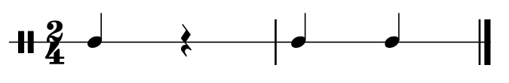
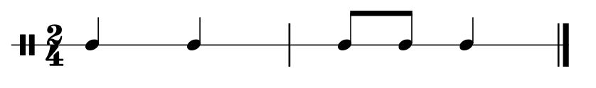
Nhạc cụ tiết tấu : Bài thực hành số 1
1. Nhận xét 2 mẫu tiết tấu sau đây :
Ô nhịp 1 có 1 nốt đen và 1 lặng đen
Ô nhịp 2 có 2 nốt đen
a.
Ô nhịp 1 có 2 nốt đen
Ô nhịp 2 có 2 nốt móc đơn và 1 nốt đen
b.
2. Luyện tập 2 mẫu tiết tấu trên với nhạc cụ gõ theo các bước sau :
Đọc tiết tấu
Gõ tiết tấu

Slide 4
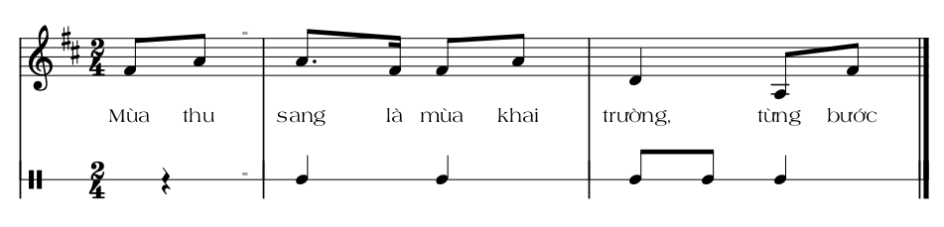

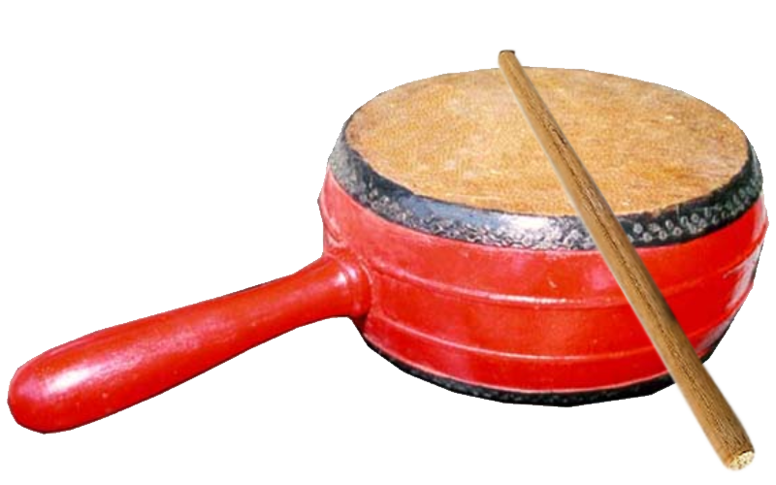
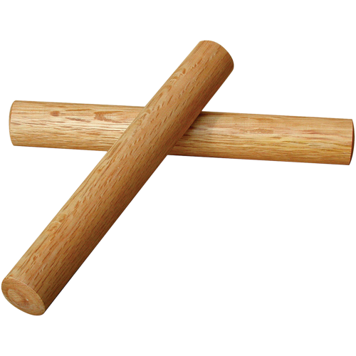

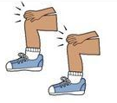
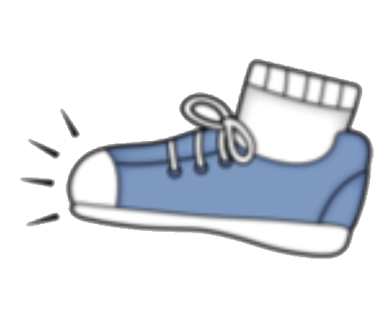
3. Gõ đệm :
Sử dụng nhạc cụ gõ và vận động cơ thể để đệm cho bài hát Mùa khai trường
Nhấp chuột vào đây

Slide 5
Dặn dò :
Thực hành gõ đệm tiết tấu bài hát
Mùa khai trường
Chuẩn bị xem trước bài đọc nhạc số 1

